Slide 1
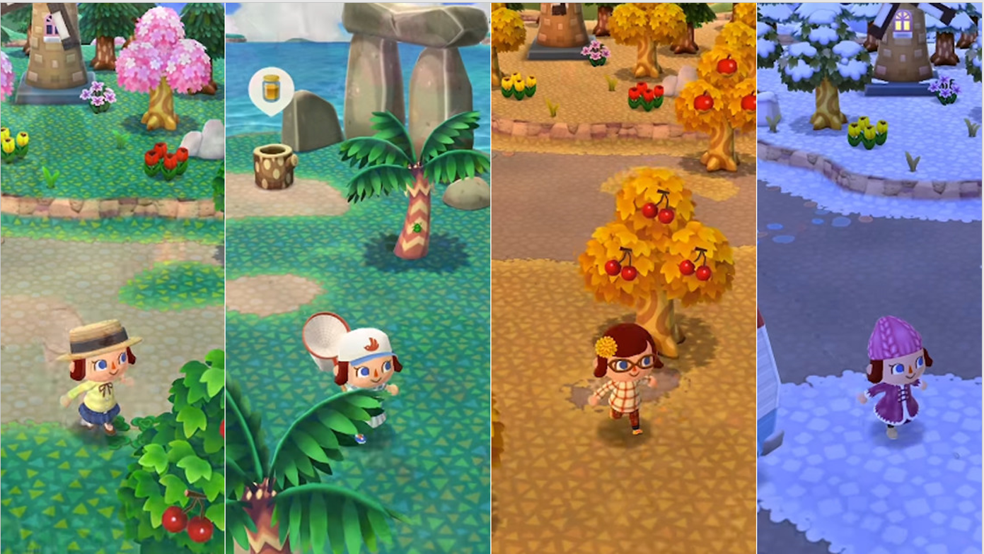
물고기 곤충
화석 미술품
꽃
게시판

Slide 2



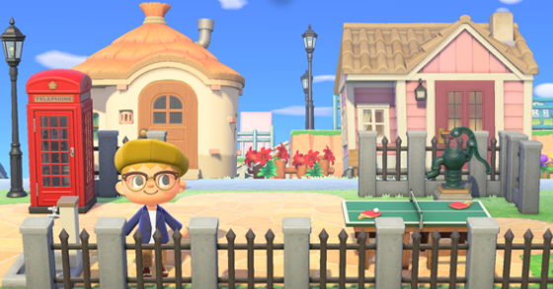
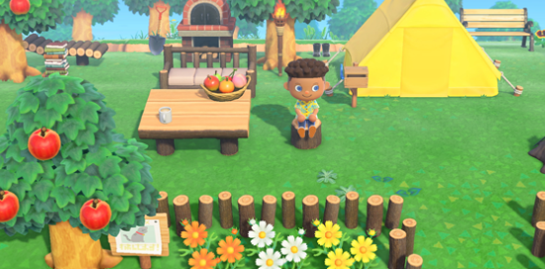



자랑 BEST
정보
활기찬 아이다
게시판
안녕구리
안녕하세요
거래해요
친구해요
모여봐요 동물의 숲 게임 구해요ㅠ
SSAFY 동물의 숲 유저 모임
텍스트 입력

Slide 3
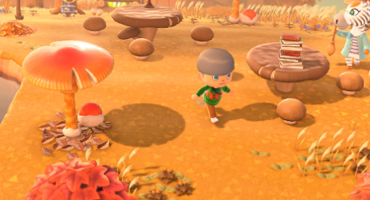
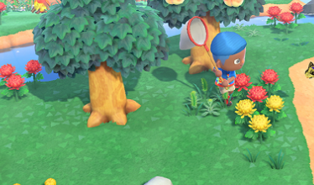
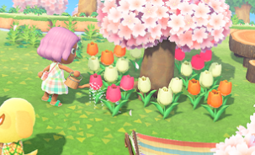
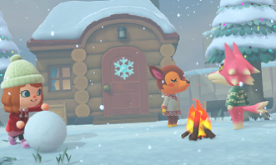


꾸미기 자랑
거래해요
정보
친구해요
제 주택 소개합니다
제 정원 소개합니다
제 테라스 소개합니다
게시판
안녕구리
안녕하세요
제 마당 소개합니다
정원 자랑
꽃 재배
텍스트 입력
눈사람 만들기
파티
낚시한 물고기

Slide 4
자랑 BEST
정보
게시판
거래해요
친구해요
무 560벨인데 1마일에 오실 분
북반구 체리가 친구 구합니다
조개램프 레시피 삽니다
매일 2시간은 하시는 분?
부옥이 왔어요
낚시친구 구해요
겨울낚시섬 가고싶어요
출근 전 동숲 함께 할 사람 있나요

Slide 5

자랑 게시판
정보
제 주택 소개합니다
제 정원 소개합니다
제 테라스 소개합니다
게시판
제 마당 소개합니다
정원 자랑
꽃 재배
눈사람 만들기
파티
낚시한 물고기

Slide 6



물고기
정보
물고기 이름
물고기 이름
물고기 이름
물고기 이름
물고기 정보
물고기 정보
물고기 정보
물고기 정보
게시판
곤충
꽃 재배
물고기 이름
물고기 이름
물고기 이름
물고기 이름
물고기 정보
물고기 정보
물고기 정보
물고기 정보
물고기 이름
물고기 이름
물고기 이름
물고기 이름
물고기 정보
물고기 정보
물고기 정보
물고기 정보

Slide 7
물고기
정보
물고기 이름
물고기 이름
물고기 이름
물고기 이름
물고기 이름
물고기 정보
물고기 정보
물고기 정보
물고기 정보
물고기 정보
게시판
물고기 이름
물고기 이름
물고기 이름
물고기 이름
물고기 이름
물고기 정보
물고기 정보
물고기 정보
물고기 정보
물고기 정보
물고기 이름
물고기 이름
물고기 이름
물고기 이름
물고기 이름
물고기 정보
물고기 정보
물고기 정보
물고기 정보
물고기 정보

Slide 8



나비보벳따우
북반구
5월
물고기 / 곤충
검색하기
청띠제비나비
300벨 공중
4~19시
청띠제비나비
300벨 공중
4~19시
청띠제비나비
300벨 공중
4~19시
청띠제비나비
300벨 공중
4~19시
정보
게시판
청띠제비나비
300벨 공중
4~19시
청띠제비나비
300벨 공중
4~19시
청띠제비나비
300벨 공중
4~19시
청띠제비나비
300벨 공중
4~19시
청띠제비나비
300벨 공중
4~19시
청띠제비나비
300벨 공중
4~19시
청띠제비나비
300벨 공중
4~19시
청띠제비나비
300벨 공중
4~19시
청띠제비나비
300벨 공중
4~19시
청띠제비나비
300벨 공중
4~19시
청띠제비나비
300벨 공중
4~19시
청띠제비나비
300벨 공중
4~19시

Slide 9


자랑 BEST
정보
IP에 따른 닉네임
게시판
안녕
안녕하세요
동물의 숲 NEWS
커뮤니티
모여봐요 동물의 숲
SSAFY 동물의 숲 유저 모임
텍스트 입력

Slide 10
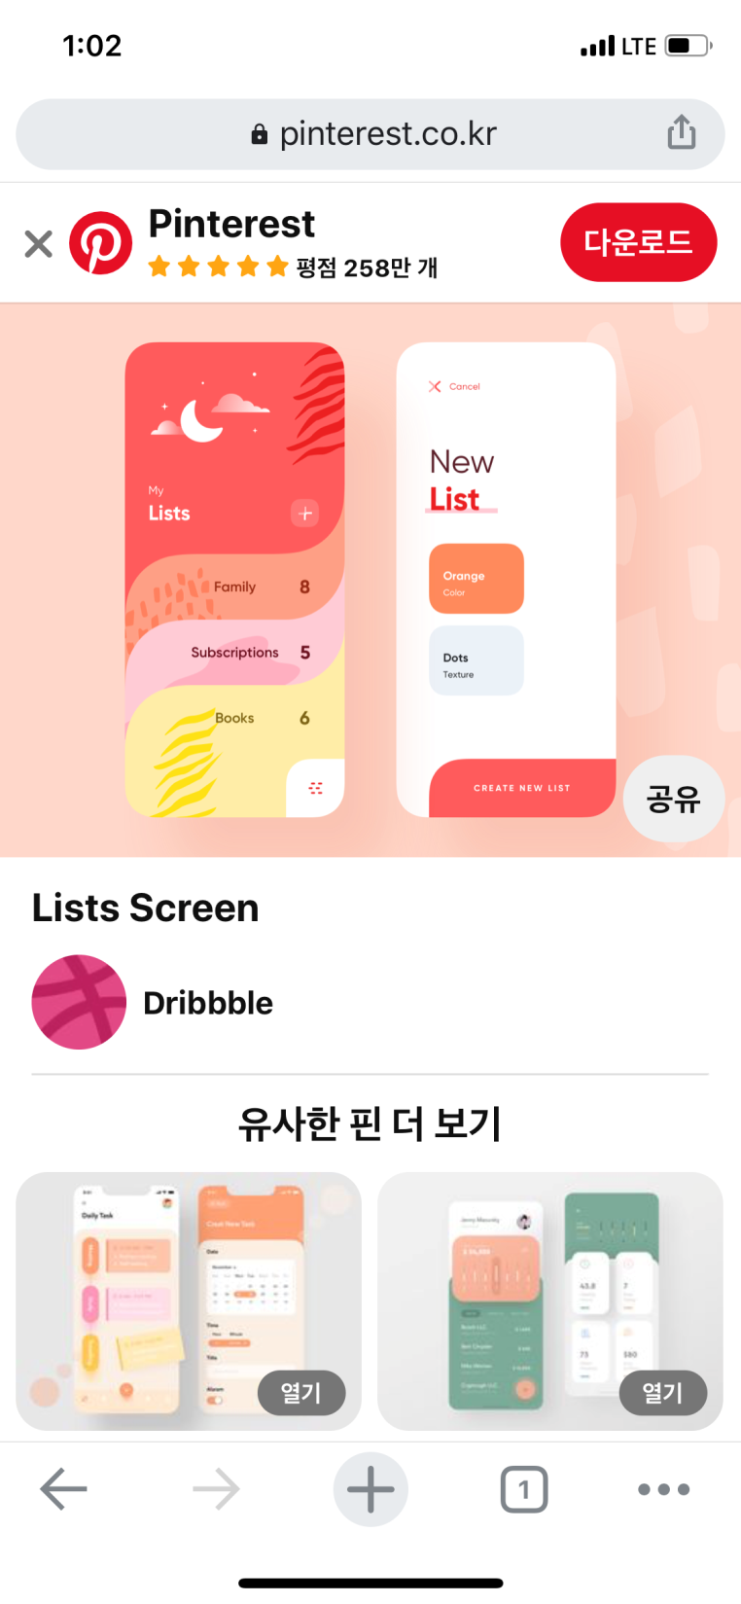

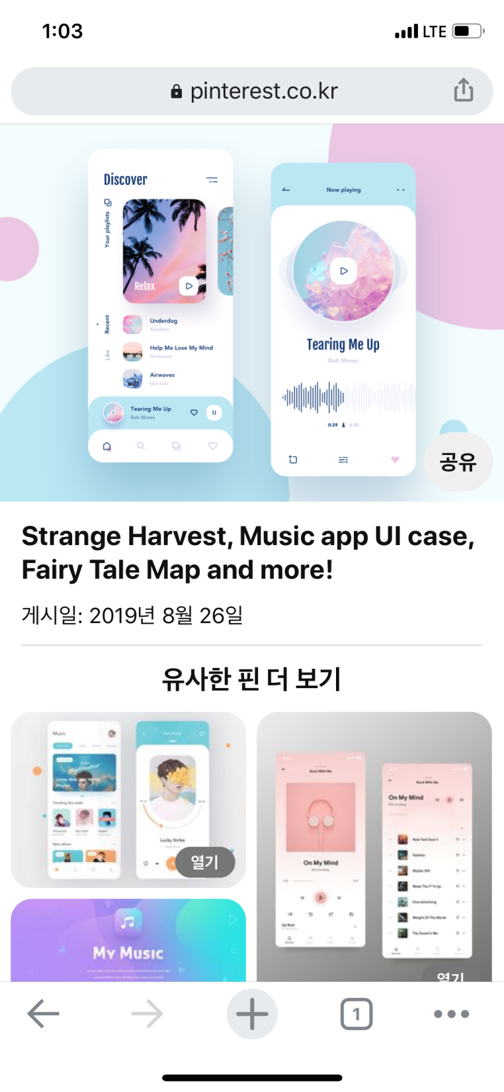
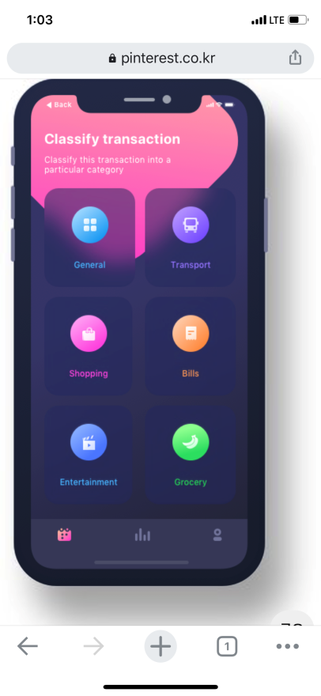
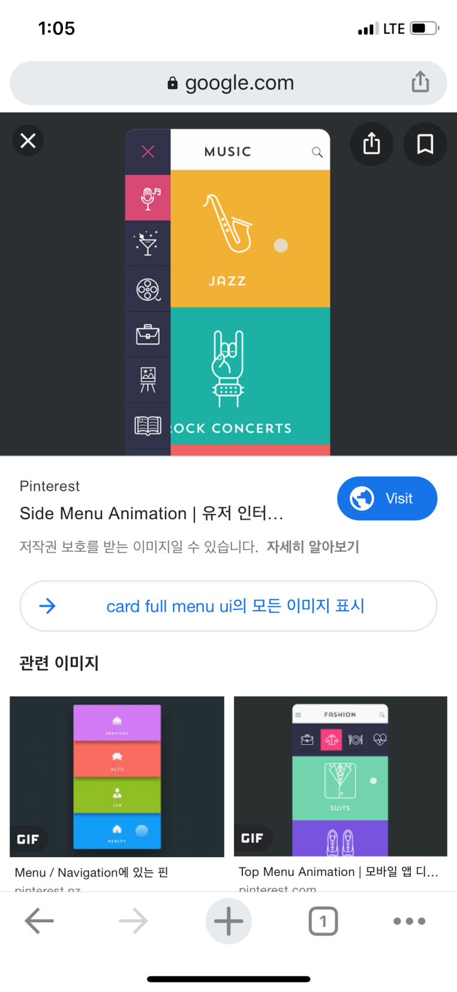

Slide 11

커뮤니티
물고기
곤충
꽃 재배

Slide 12

물고기 이름
물고기 이름
물고기 정보
물고기 정보
물고기 이름
물고기 이름
물고기 정보
물고기 정보
물고기 이름
물고기 이름
물고기 정보
물고기 정보

